Slide 1
CHƯƠNG 6
VẤN ĐỀ DÂN TỘC TRONG THỜI KỲ QUÁ ĐỘ LÊN CHỦ NGHĨA XÃ HỘI

Slide 2
1. Quan điểm của chủ nghĩa Mác - Lênin về dân tộc
1.1 Khái niệm, đặc trưng cơ bản của dân tộc
1.2. Hai xu hướng khách quan của sự phát triển quan hệ dân tộc
1.3. Cương lĩnh dân tộc của chủ nghĩa Mác - Lênin
2. Dân tộc và quan hệ dân tộc ở Việt Nam
2.1. Đặc điểm dân tộc Việt Nam
2.2. Quan điểm và chính sách dân tộc của Đảng, Nhà nước Việt Nam

Slide 3
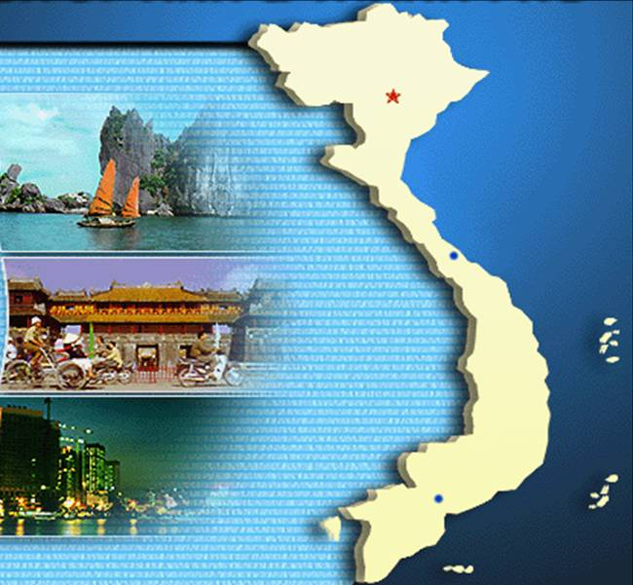
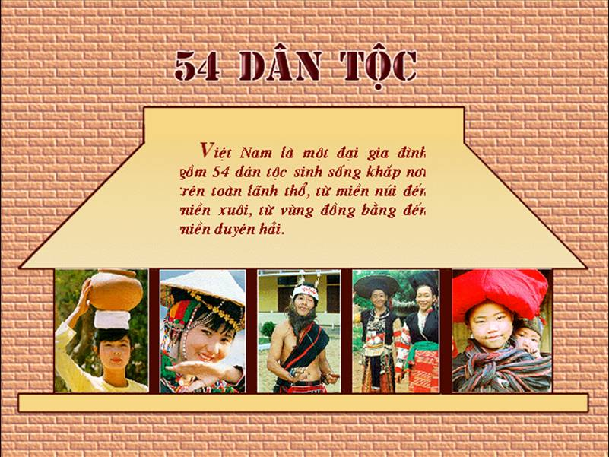
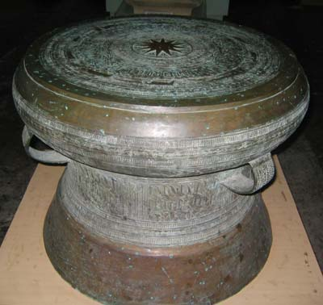
Dân tộc - tộc người: là bộ phận của quốc gia, cộng đồng người hiểu theo nghĩa tộc người

Slide 4
1. Quan điểm của chủ nghĩa Mác - Lênin về dân tộc
1.1. Khái niệm, đặc trưng cơ bản của dân tộc
Cộng đồng về ngôn ngữ
Ý thức tự giác tộc người
Cộng đồng về văn hóa
Dân tộc - tộc người

Slide 5
1. Quan điểm của chủ nghĩa Mác - Lênin về dân tộc
1.1 Khái niệm, đặc trưng cơ bản của dân tộc
Chung phương thức sinh hoạt kinh tế
Lãnh thổ chung ổn định
Sự quản lý của một nhà nước
Ngôn ngữ chung
Tâm lý chung (Nền văn hóa dân tộc)
Dân tộc - quốc gia dân tộc

Slide 6
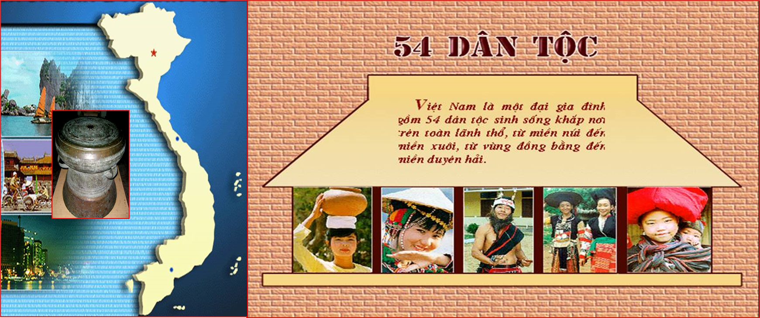
Quốc gia - dân tộc: toàn bộ nhân dân của một nước

Slide 7
Khái niệm Dân tộc: là một hình thức cộng đồng người ổn định, bền vững hợp thành nhân dân của một quốc gia, có lãnh thổ chung, có nền kinh tế thống nhất, quốc ngữ chung, có truyền thống văn hóa, truyền thống đấu tranh chung hình thành trong quá trình dựng nước và giữ nước dưới sự quản lý của nhà nước.

Slide 8
1. Quan điểm của chủ nghĩa Mác - Lênin về dân tộc
1.2. Hai xu hướng khách quan của sự phát triển quan hệ dân tộc
Cộng đồng dân cư muốn tách ra để hình thành cộng đồng dân tộc độc lập
Các dân tộc trong từng quốc gia, thậm chí các dân tộc ở nhiều quốc gia muốn liên hiệp lại với nhau.

Slide 9
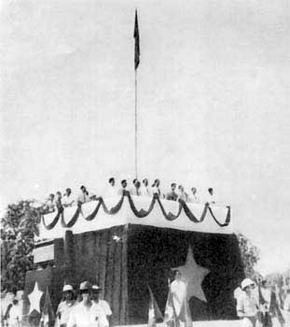


Tách ra
Liên hiệp
MỌI DÂN TỘC
ĐỀU CÓ QUYỀN HƯỞNG
TỰ DO & ĐỘC LẬP
LIÊN MINH CHÂU ÂU

Slide 10
1. Quan điểm của chủ nghĩa Mác - Lênin về dân tộc
1.3. Cương lĩnh dân tộc của chủ nghĩa Mác - Lênin
Căn cứ
đề ra
Cương lĩnh dân tộc
+ Quan điểm của chủ nghĩa Mác về mối quan hệ giữa dân tộc và giai cấp.
+ Sự phân tích hai xu hướng khách quan của sự phát triển các dân tộc.
+ Kinh nghiệm của cách mạng thế giới và thực tiễn cách mạng Nga.

Slide 11
«Các dân tộc hoàn toàn bình đẳng; các dân tộc được quyền tự quyết; liên hiệp công nhân tất cả các dân tộc lại».
(V.I.Lênin, «Về quyền dân tộc tự quyết», toàn tập, tập 25, Nxb Tiến bộ, M, 1980, tr.375)

Slide 12
1. Quan điểm của chủ nghĩa Mác - Lênin về dân tộc
1.3. Cương lĩnh dân tộc của chủ nghĩa Mác - Lênin
Các dân tộc có quyền tự quyết
Liên hiệp công nhân tất cả các dân tộc
Các dân tộc hoàn toàn bình đẳng

Slide 13
Các dân tộc hoàn toàn bình đẳng
Quyền bình đẳng là quyền thiêng liêng của các dân tộc
Các dân tộc có quyền lợi và nghĩa vụ ngang nhau
Khắc phục sự chênh lệch quá lớn về trình độ phát triển giữa các dân tộc
Chống chủ nghĩa phân biệt chủng tộc, chủ nghĩa dân tộc nước lớn, chống sự áp bức, bóc lột của chủ nghĩa tư bản

Slide 14
Các dân tộc có quyền tự quyết
- Đó là quyền của các dân tộc tự quyết định lấy vận mệnh của dân tộc mình, quyền tự lựa chọn chế độ chính trị và con đường phát triển của dân tộc mình.
- Quyền tự quyết dân tộc bao gồm quyền tách ra thành lập một quốc gia dân tộc độc lập, đồng thời có quyền tự nguyện liên hiệp với dân tộc khác trên cơ sở bình đẳng.
- Quyền tự quyết dân tộc không đồng nhất với “quyền” của các tộc người thiểu số trong một quốc gia đa tộc người.

Slide 15

Liên hiệp công nhân tất cả các dân tộc
Nội dung này phản ánh sự thống nhất giữa giải phóng dân tộc và giải phóng giai cấp; phản ánh sự gắn bó chặt chẽ giữa tinh thần của chủ nghĩa yêu nước và chủ nghĩa quốc tế chân chính.

Slide 16
2. Dân tộc và quan hệ dân tộc ở Việt Nam
Đặc điểm dân tộc Việt Nam
Đặc điểm dân tộc Việt Nam
Đa tộc người, sự chênh lệch về số dân
Cư trú xen kẽ
Đoàn kết gắn bó lâu dài
Bản sắc văn hóa riêng
Trình độ phát triển không đều
Dân tộc thiểu số phân bố chủ yếu ở địa bàn có vị trí chiến lược quan trọng

Slide 17
Đoàn kết dân tộc - vấn đề chiến lược cơ bản, lâu dài, đồng thời là vấn đề cấp bách hiện nay của cách mạng Việt Nam.
QUAN ĐIỂM CỦA ĐẢNG ĐỐI VỚI CỘNG ĐỒNG CÁC DÂN TỘC VIỆT NAM
Các dân tộc bình đẳng, tương trợ nhau cùng phát triển và xây dựng, bảo vệ Tổ quốc Việt Nam xã hội chủ nghĩa.
Phát triển toàn diện các dân tộc vê chính trị, kinh tế, văn hóa, xã hội và an ninh-quốc phòng; gắn tăng trưởng kinh tế với giải quyết các vấn đề xã hội, thực hiện tốt chính sách dân tộc….
Ưu tiên đầu tư phát triển kinh tế - xã hội các vùng dân tộc và miền núi...
Công tác dân tộc và thực hiện chính sách dân tộc là nhiệm vụ của toàn Đảng, toàn dân, toàn quân, của các cấp, các ngành, của toàn bộ hệ thống chính trị.

Slide 18
Chính sách dân tộc của Nhà nước Việt Nam
- Về chính trị: thực hiện bình đẳng, đoàn kết, tôn trọng, giúp nhau cùng phát triển giữa các dân tộc.
- Về kinh tế: phát huy tiềm năng kinh tế của từng vùng, khắc phục khoảng cách chênh lệch giữa các vùng, giữa các dân tộc.
- Về văn hóa: xây dựng nền văn hóa Việt Nam tiên tiến, đậm đà bản sắc dân tộc.
- Về xã hội: thực hiện chính sách xã hội, đảm bảo an sinh xã hội trong vùng đồng bào dân tộc thiểu số.
- Về an ninh quốc phòng: tăng cường sức mạnh bảo vệ tổ quốc trên cơ sở đảm bảo ổn định chính trị, kinh tế, văn hóa, xã hội, an ninh, quốc phòng các địa bàn vùng dân tộc thiểu số, vùng biên giới, rừng núi, hải đảo.

